Slide 1
La place des Seniors
dans la vie publique
Ce qu’ils apportent !

Slide 2
Les Seniors sont souvent montrés du doigt
Ce sont des Nantis…
Ils coûtent cher….
Ils sont riches….
Il faut les taxer…
Voilà à quelle sauce, ils sont souvent mis !

Slide 3

6 grands changements de société
qui changent la vie des retraités d’aujourd’hui.

Slide 4
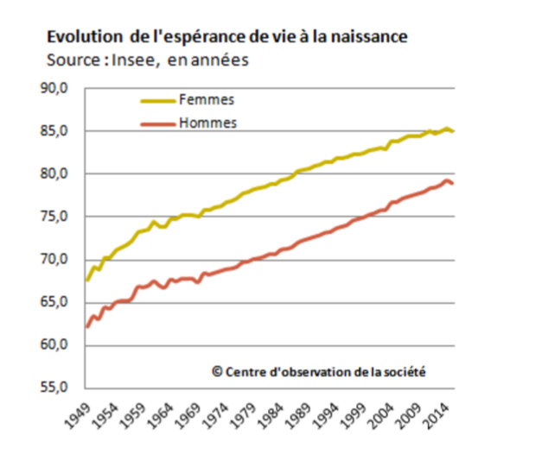
Esperance de vie : vive la 3ème mi temps !
Elle est de plus longue
25 ans d’espérance de vie à la retraite contre 8 en 1968.
F=27, H=23
A la naissance
+ 3 mois /an
1950 : 65 ans
2015 :F = 85, H = 79 ans
2050 : F =91, H =86 ans

Slide 5
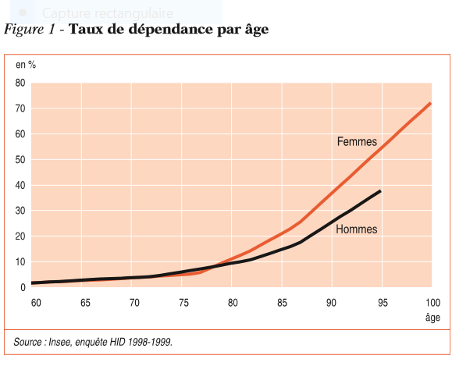
2. Nous avons souvent la charge de nos Parents
Explosion des âgés : x4 les + 85 ans d’ici 2060
1,2 M personnes dépendantes, 2,3 M en 2060

Slide 6

3. On quitte l’entreprise plus tôt, par contre plus tard en retraite
Départ de l’Entreprise à 58,5 ans en moyenne
Fin de vie professionnelle souvent décevante (exclusion, peur)
3 à 4 ans avant la retraite à taux plein (62 ans)
En forte progression: le cumul emploi retraite à temps partiel
(500 000 personnes)

Slide 7
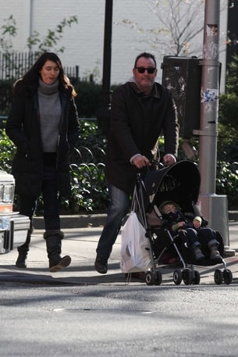
4. Un lien conjugal plus instable
Le temps de l’essentiel
On a 25 ans devant soi
Une société qui autorise les ruptures de vie
18% de divorces entre 50 et 65 ans : + 30% qu’en 2005
X 3 des divorces après 65 ans mais ca reste faible
Grand père + père + nouveau père,
C’est compliqué, notamment pour les
Notaires……

Slide 8

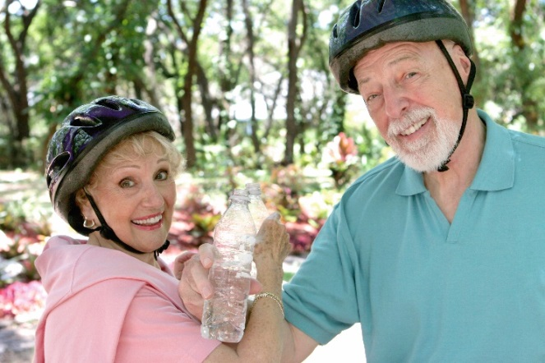
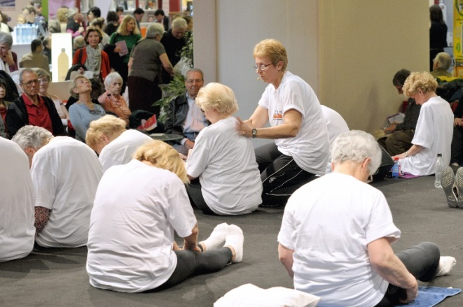
5. Nous sommes en bonne santé pour profiter de la vie
75 % des + 50 ans vont globalement bien
1 sur 2 a des petits soucis
37% doivent se surveiller régulièrement (42% chez les + 75 ans)
(Institut Français des Seniors 2015)

Slide 9



6. Une génération plus instruite
La part de BAC + chez les 65 ans et plus a presque doublé en 10 ans
28% en 2016
Les retraités sont à l’origine de la hausse de la fréquentation des cinémas en France et de la progression de la pratique Internet
33% ont une tablette

Slide 10
Pourquoi leur dire MERCI ?
10 bonnes raisons !!!!!

Slide 11


1. Ce sont les Retraités qui tirent la consommation
54% de la consommation contre 48%en 2005
Leurs achats changent avec les étapes de vie qu’ils traversent

Slide 12
8 grandes étapes de vie après 50 ans
53 ans : Le dernier enfant quitte le foyer
55 ans : La naissance du premier petit enfant
58 ans : La fin de la vie professionnelle
59 ans : Le premier héritage
62 ans: La retraite
63 ans : La perte de ses deux parents
73 ans : Le premier accident de santé
84 ans : L’entrée en maison de retraite

Slide 13
Les grands postes de dépenses en +
Voyages : transport, hôtel…57% des dépenses. + 20% que les – 50 ans
Logement : 51 % : réaménagements . 15% de double résidences, adaptation du logement au vieillissement
Alimentation : 60%: diététique, bio, portions individuelles à forte marge
Santé : 64%: complémentaires santé individuelles , soins divers.
Automobile : une voiture neuve sur 2. Durée de vie 6,9 ans contre
8,3 ans voilà 10 ans

Slide 14



2. La génération des 30 glorieuses
Deux pensions (souvent)
Carrière linéaire (dans la même Entreprise)
Propriétaire de son logement (70%)
Le niveau de vie médian contre celui des – de 55 ans est
- 55-64 ans : +20%
- 65-74 : + 7%
- + 75 ans : - 9%
Revenus surs (des retraites à 80%) et disponibles (plus d’emprunt)
Le taux de pauvreté chez les + 55 ans est de 7,2% contre 16 % chez les – 55 ans une fois pris en compte les effets loyer et patrimoine

Slide 15
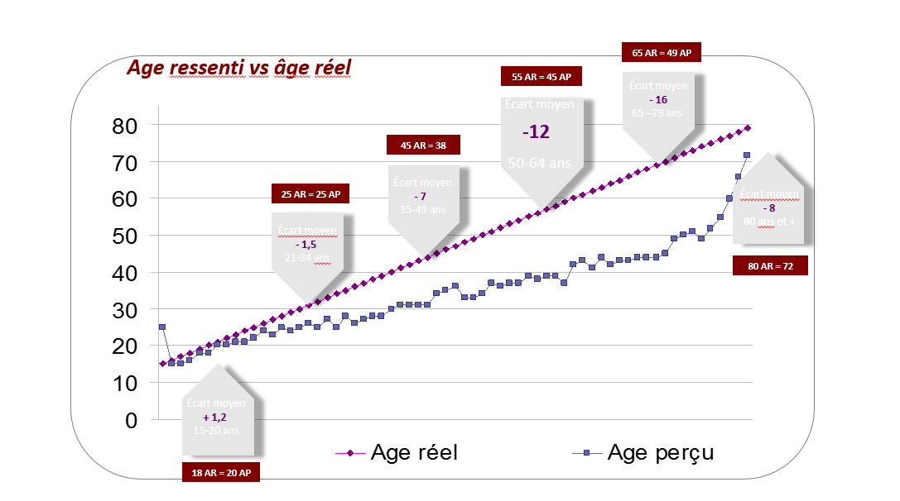
L'âge ressenti /âge réel : 10 à 15 ans de moins
Les seniors, une génération qui se sent de plus en plus jeune

Slide 16

3. Ils achètent Français
Voitures françaises : 70% contre 52% moyenne des français
(étude Institut Français des Seniors 2015)
84% des + 65 ans déclarent accepter de payer plus cher ce qui est français (IFOP 2013)
71% prennent en considération l’origine avant d’acheter
Et ce, pour défendre l’emploi des générations suivantes

Slide 17
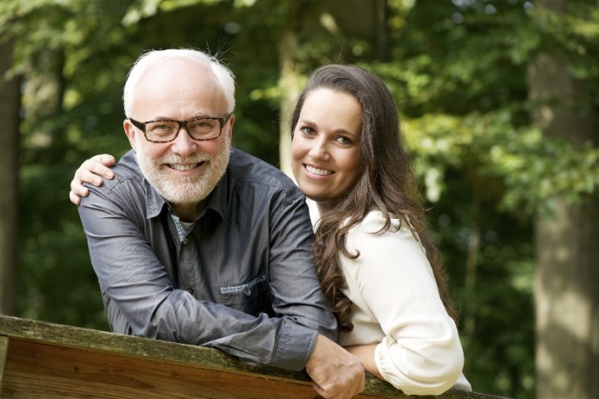


4. Ils aident leur descendance à vivre
30 Milliards € par an de transfert grands parents –enfants/petits enfants (Conseil d’Analyse Economique)
55 ans = âge moyen de l’arrivée du premier petit enfant (joie)
9M de grands mères et 6 de grands pères = 15 M
75% des + 65 ans ont des petits enfants : 5,2 en moyenne

Slide 18

5 . Ils prennent en charge leurs parents
4,3 M aidants familiaux
La moitié des aidants professionnels des services à la personne
1 retraité sur 2 est concerné par la perte d’autonomie des « âgés »
45 % de ceux qui ont encore leurs parents s’en occupent + de 5h par semaine (Institut Français des Seniors 2014)
Seulement 44% font appel à une aide extérieure

Slide 19



6. Ils assument souvent la charge financière de leurs parents
1200 € mensuels de « reste à charge » après les aides
Cout de l’APA : de 3Mds en 2015 à 7Mds en 2030

Slide 20
7.Ils transmettent des valeurs de solidarité
83 % veulent transmettre des valeurs auxquelles ils croient.
(Institut Français des Seniors 2014)
Le sens du travail bien fait
L’honnêteté
Le sens du devoir
Le recul sur les difficultés de la vie
La générosité (2/3 des donateurs)
Pour 6% seulement l’argent est un signe de réussite (TGI 2014)
88% votent contre 77% des français

Slide 21



8. Ils sont mamy/papy sitters réguliers
Divorce des enfants
23M d’heures de « garde » = autant que toutes les assistantes maternelles en France ( Conseil Analyse Economique)
15% des gardes du mercredi
7% des sorties d’école des petits

Slide 22

9. Sans eux le tissu associatif ne fonctionnerait pas
1,3 Millions d’associations en France
1 retraité sur 2 est bénévole (contre 30% des 35-49 ans)
2 sur 3 est dans une association (France Bénévolat 2010)
Le besoin d’être utile
Une générosité naturelle
Age moyen des maires : 56 ans
Un retraité consacre entre 40 et 110h par an à aider autrui:
1 Milliard d’heures par an. Valeur base SMIC : 10 Mds€

Slide 23
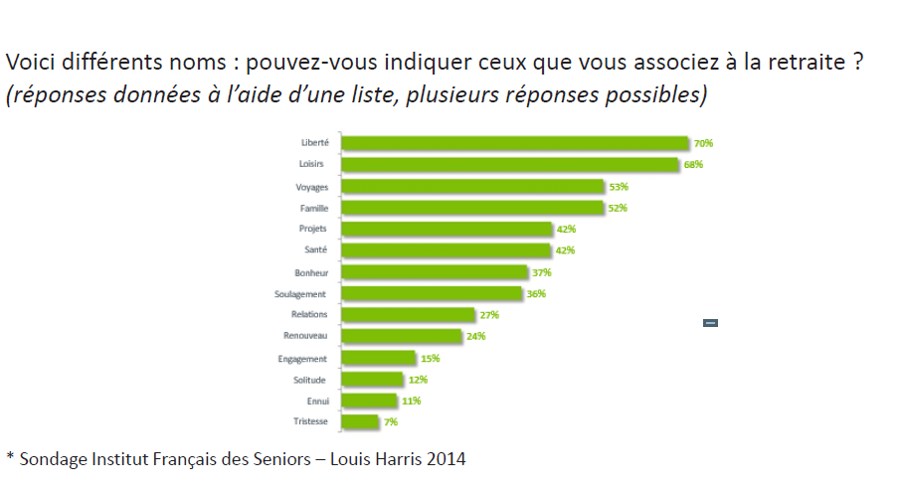
10. Leur bonheur est communicatif
84 % des retraités se déclarent heureux. Seulement 7% déçus.
Voici différents noms : pouvez-vous indiquer ceux que vous associez à la retraite?
(réponses données à l’aide d’une liste, plusieurs réponses possibles)
Sondage Institut Française des Seniors – Louis Harris 2014

Slide 24

Ils sont les amortisseurs affectifs et économiques d’un monde devenu plus dur.

Slide 25
J’espère qu’après toutes ces informations que nous ne manquerons de communiquer au Gouvernement à travers la Confédération Française des Retraités
Les aprioris sur les Retraités, tomberont !

